Slide 1
Model (Jenis), Struktur dan Arsitektur Jaringan Komputer
Universitas PGRI Wiranegara

Slide 2
Objectives
NFC, PAN, LAN, MAN, WAN, IPN
Intranet, Extranet dan Internet
Teknologi Jaringan
Hardware Jaringan
Struktur Jaringan Komputer
Klasifikasi jaringan komputer
Topologi Jaringan
Arsitektur jaringan
Media Jaringan dan spesifikasinya

Slide 3
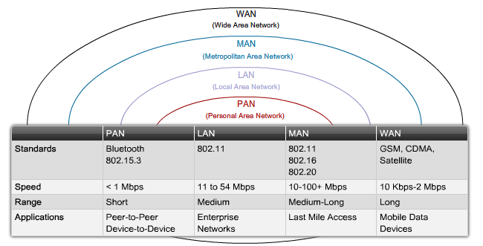
PAN, LAN, MAN, WAN

Slide 4
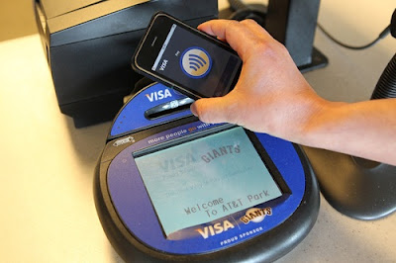
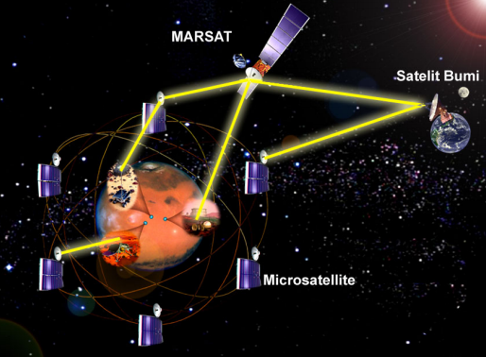
NFC dan IPN
Interplanet Network (IPN)
Teknologi jaringan komunikasi antar planet, satelit, asteroid, pesawat ruang angkasa robot, pesawat ruang angkasa berawak melalui jaringan wireless
Near Field Communication (NFC)
Teknologi nirkabel berbasis Radio Frequency Identification (RFID)
Menggunakan induksi medan magnet untuk komunikasi elektronik dalam jarak yang dekat

Slide 5
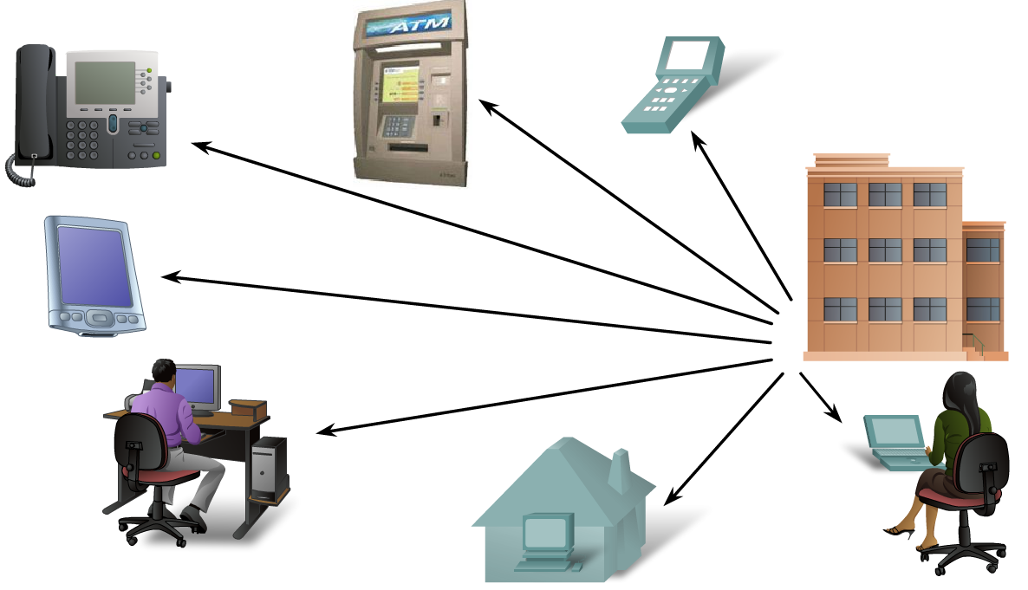
Intranet, Extranet
Intranets, jaringan private yang digunakan sebuah perusahaan, agar setiap pegawai didalamnya dapat berkomunikasi dan melakukan transaksi antar sesamanya di sekitar lokasi ataupun kantor cabangnya.
Extranets, menyediakan akses terbatas kepada supplier, vendors ataupun kustomer mengenai status order, inventaris ataupun hal-hal yang berpengaruh kepada pelaku usaha lainnya

Slide 6
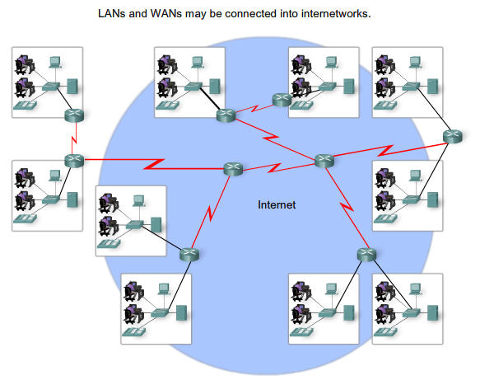
Internet

Slide 7
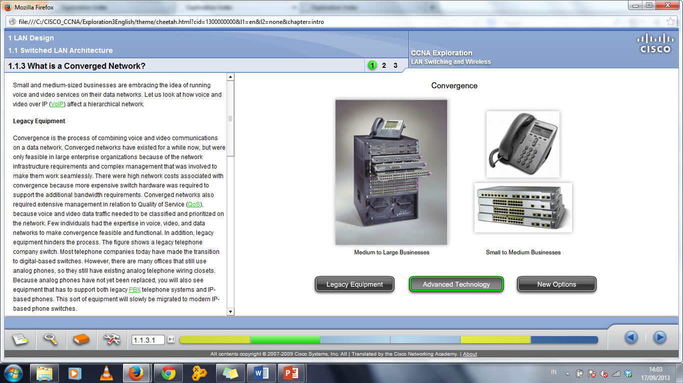
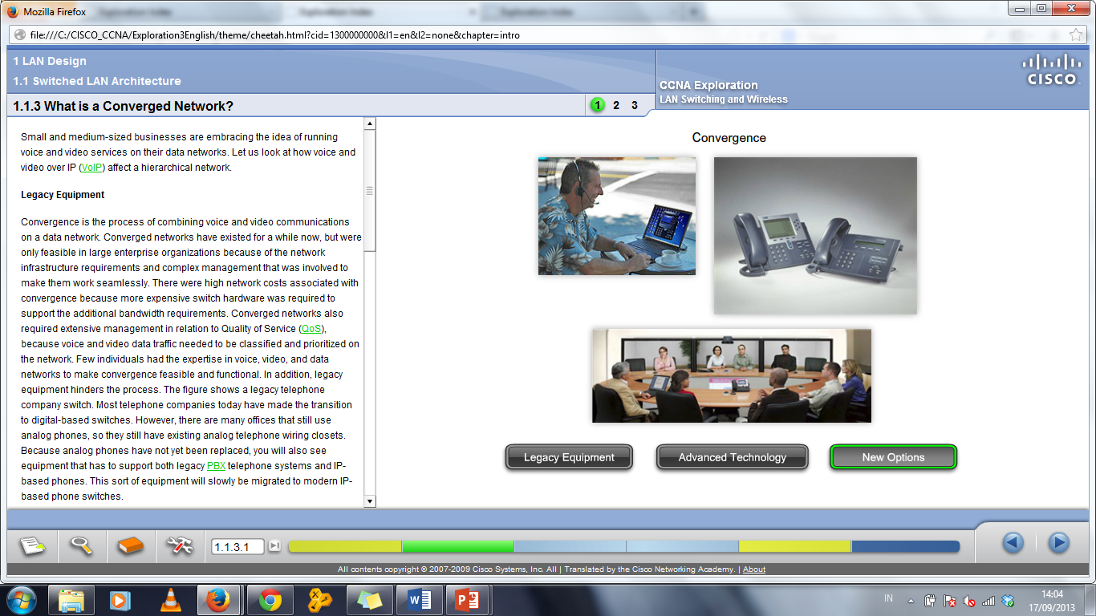
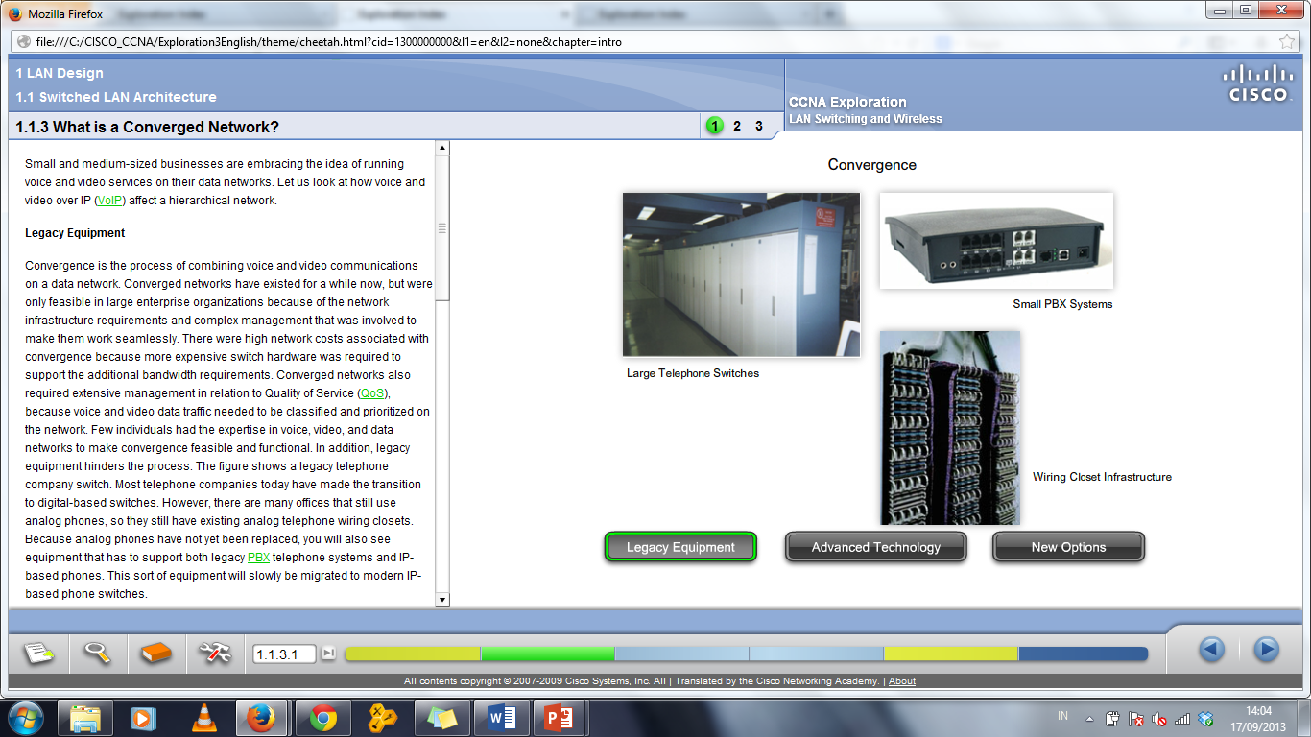
Teknologi Jaringan

Slide 8
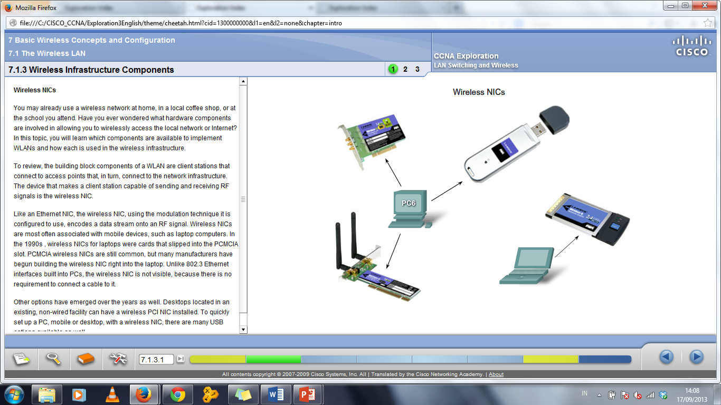
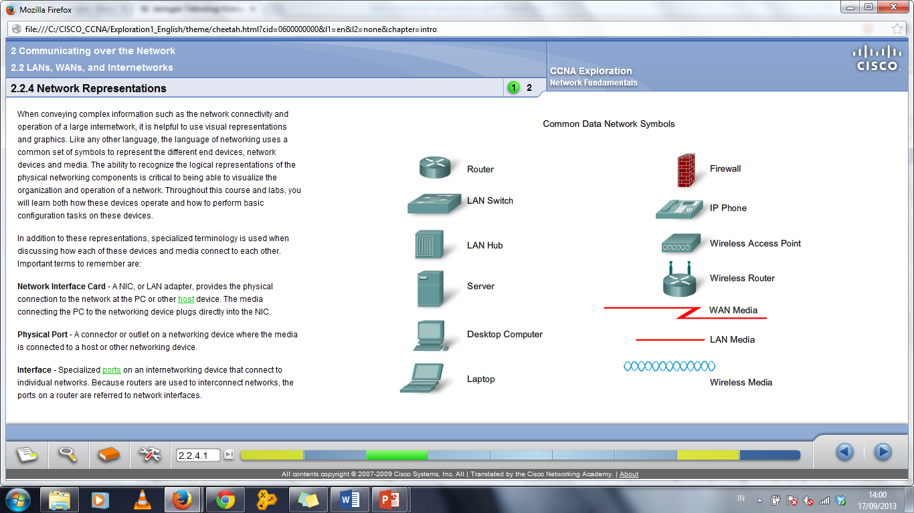
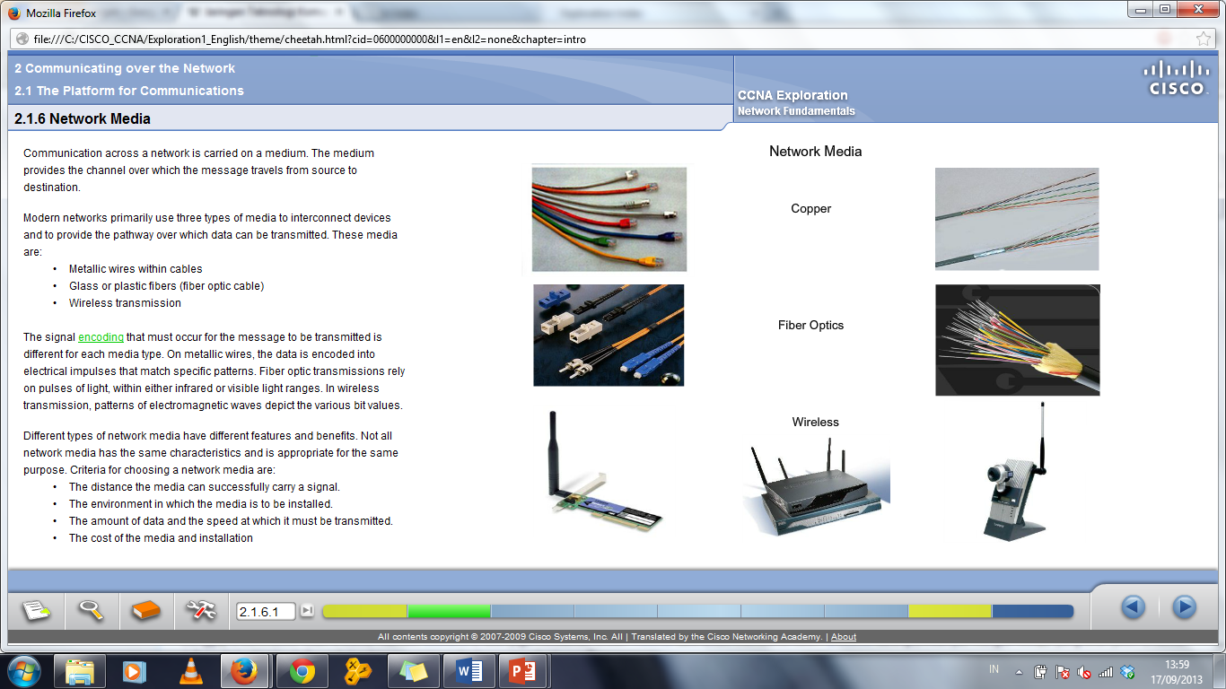
Teknologi Jaringan

Slide 9
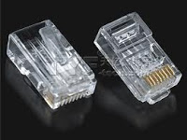
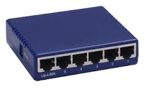
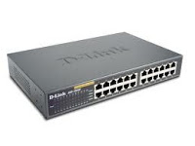
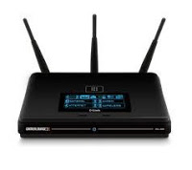
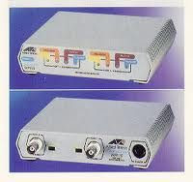
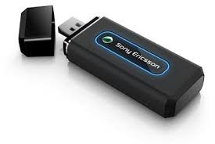
Macam-macam Hardware Jaringan Komputer
PERANGKAT KERAS JARINGAN KOMPUTER
MACAM-MACAM HARDWARE JARINGAN KOMPUTER
Konektor
Hub
Switch
Repeater
Router
Modem

Slide 10
Macam-macam Hardware Jaringan Komputer
PERANGKAT KERAS JARINGAN KOMPUTER
KONEKTOR
Konektor digunakan sebagai sarana penghubung antara kabel dengan colokan NIC (Network Interface Card) yang ada pada komputer Anda. Jenis konektor ini disesuaikan dengan tipe kabel yang digunakan misalnya Konektor RJ-45 berpasangan dengan kabel UTP/STP, konektor BNC/T berpasangan dengan kabel coaxial dan konektor ST berpasangan dengan kabel fiber optic.
Konektor
HUB
Hub adalah komponen jaringan komputer yang memiliki colokan (port-port), jumlah portnya ini mulai dari 8,16, 24, sampai 32 port. Pada umunya hub digunakan untuk menyatukan kabel-kabel network dari tiap workstation, server atau perangkat lainnya.
HUB

Slide 11
Macam-macam Hardware Jaringan Komputer
PERANGKAT KERAS JARINGAN KOMPUTER
SWITCH
Switch pada prinsipnya sama dengan hub bedanya switch lebih pintar daripada hub karena mampu menganalisa paket data yang dilewatkan padanya sebelum dikirim ke tujuan. Selain itu switch juga memiliki kecepatan transfer data dari server ke workstation atau sebaliknya.
SWITCH
REPEATER
Repeater adalah sebuah komponen yang berfungsi memperkuat sinyal. Sinyal yang diterima dari satu segmen kabel LAN ke segmen LAN berikutnya akan dipancarkan kembali dengan kekuatan sinyal asli pada segmen LAN pertama sehingga dengan adanya repeater ini, jarak antara dua jaringan komputer dapat diperluas.
REPEATER

Slide 12
Macam-macam Hardware Jaringan Komputer
PERANGKAT KERAS JARINGAN KOMPUTER
ROUTER
Router, digunakan untuk menyambung 2 jaringan yang berbeda. Sebagai contohnya, untuk menyambungkan antara LAN dengan Internet diperlukan adanya router sebagai jembatan dari 2 jaringan tersebut. Bisa juga untuk menyambung antara LAN yang berbeda subnet.
ROUTER
MODEM
Modem digunakan sebagai penghubung jaringan LAN dengan internet. Dalam melakukkan tugasnya, modem akan mengubah data digital kedalam data analog yang bisa dipahami oleh kita manusia ataupun sebaliknya.
MODEM

Slide 13
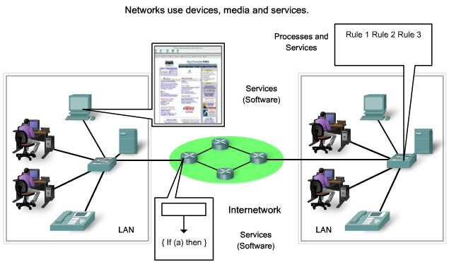
Struktur Jaringan Komputer

Slide 14
Struktur Jaringan Komputer
End device
Computers (work stations, laptops, file servers, web servers), Network printers,VoIP phones, Security cameras, Mobile handheld devices (such as wireless barcode scanners, PDAs)
Intermediary devices
Network Access Devices (Hubs, switches, and wireless access points), Internetworking Devices (routers), Communication Servers and Modems, Security Devices (firewalls)
Services
Email – SMTP
Website – HTTP
File - FTP
Medium

Slide 15
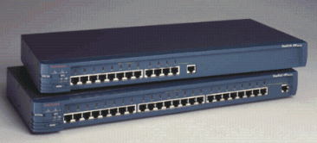
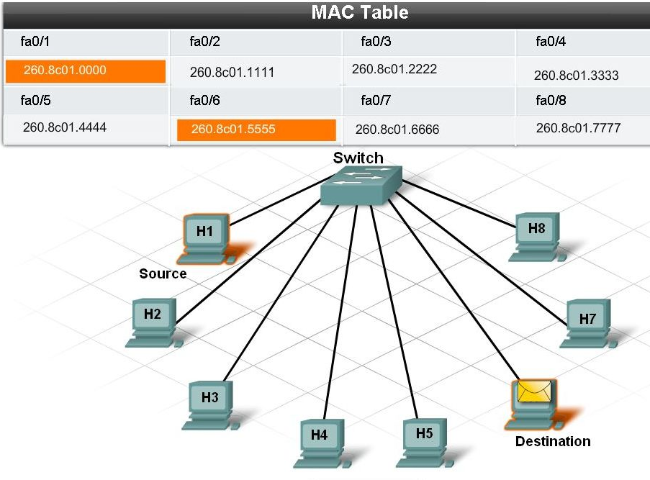
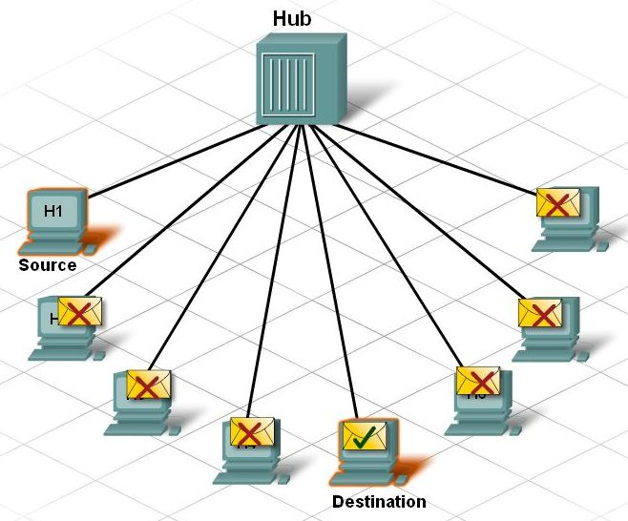
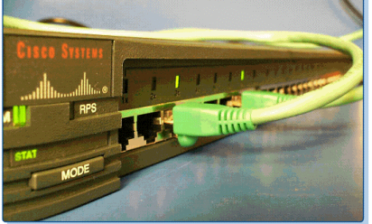
Hub and Switch

Slide 16
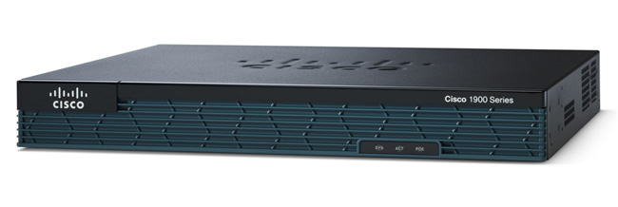
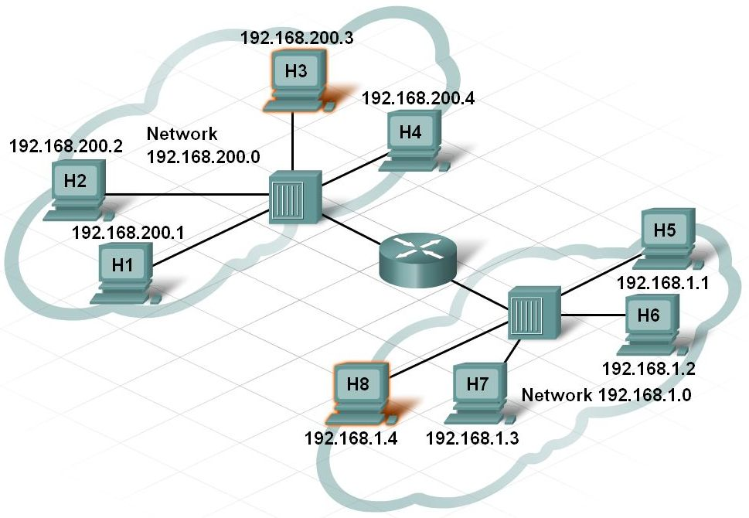
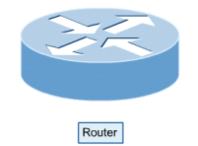
Router

Slide 17
Klasifikasi Jaringan Komputer
Berdasarkan Letak Geografisnya
LAN, WAN, Internet
Model komunikasi
Client-Server, Peer to Peer (P2P)
Topologi
Bus, Star, Ring, Mesh

Slide 18
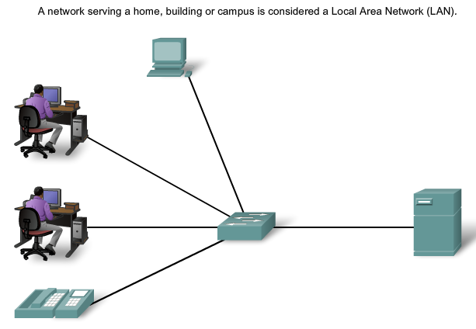
Local Area Networks (LANs)
Ciri-ciri infrastruktur LAN adalah:
Sebuah jaringan komputer yang menjangkau satu area geografis
Menyediakan servis dan aplikasi kepada seseorang dalam suatu struktur organisasi yang sama
Sebuah LAN biasanya di administrasikan oleh satu pengelola

Slide 19
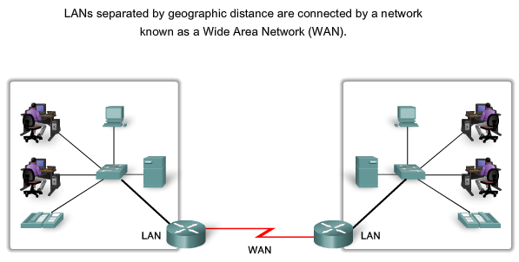
Wide Area Networks (WANs)
Ciri-ciri infrastruktur WAN
Dimana bagian dari sebuah perusahaan atau organisasi dipisahkan oleh area geografis yang cukup jauh.
Dibutuhkan sebuah telecommunications service provider (TSP) untuk menghubungkan beberapa LAN di beberapa lokasi yang berbeda
WAN membutuhkan peralatan khusus untuk dapat mengintegrasikan beberapa Jaringan komputer lokal
Dikarenakan pentingnya peralatan ini, dibutuhkan ketrampilan khusus untuk konfigurasi, instalasi dan maintenance peralatan tersebut

Slide 20
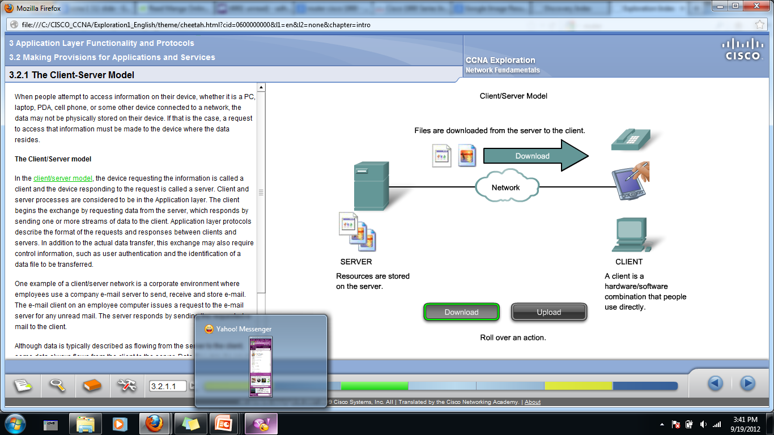
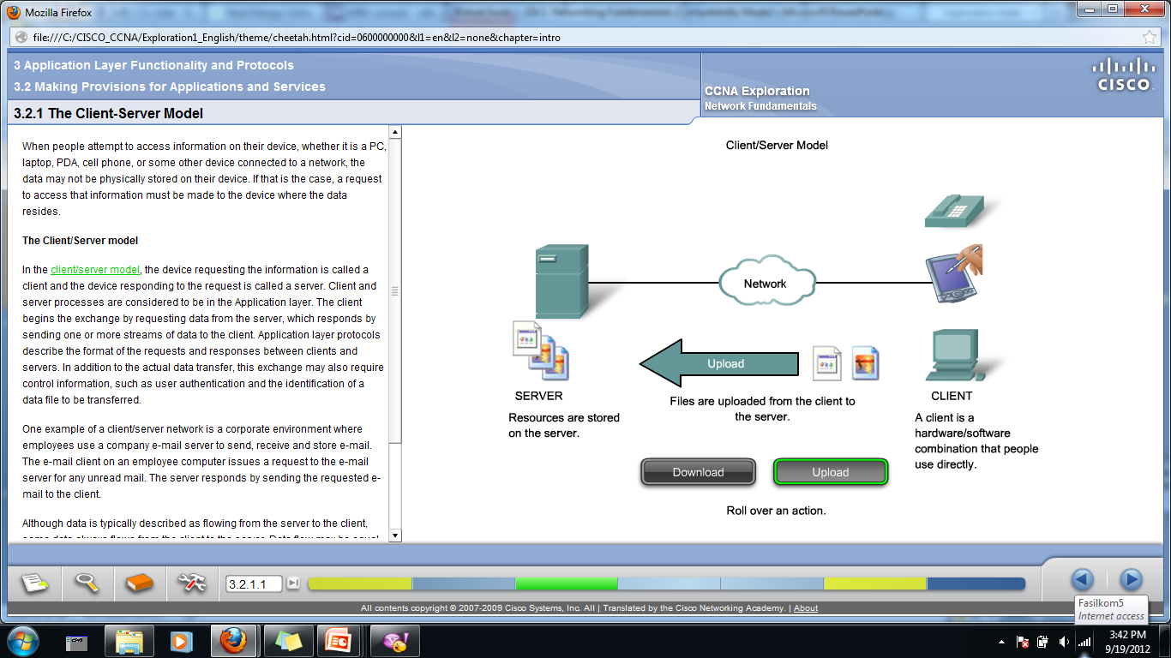
Client Server Model

Slide 21
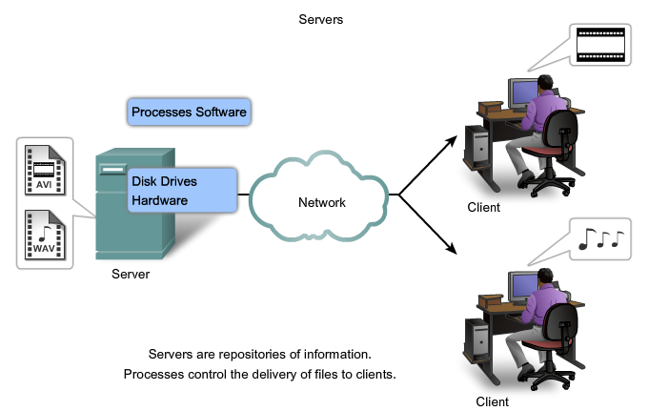
Layanan Server
Sebuah server biasanya sebuah komputer berisi informasi yang dibagikan dengan banyak klien sistem. Contoh:
Web pages, documents, databases, pictures, video, and audio files
Network printer, the print server delivers the client print requests to the specified printer.
Kebanyakan tipe server membutuhkan layanan keamanan klien agar dapat diakses, contoh:
autentikasi akun user

Slide 22
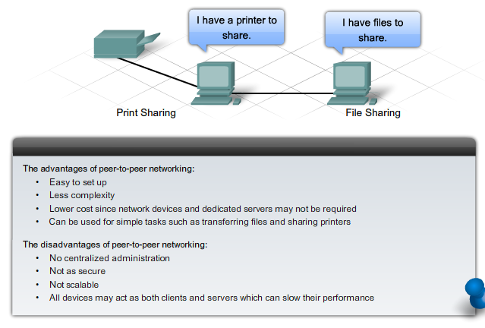
Peer to Peer Model

Slide 23
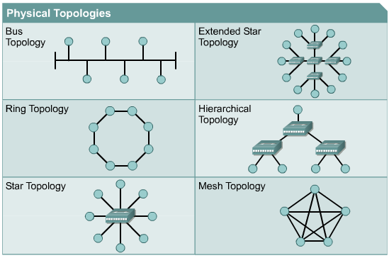
Topologi Jaringan
Topologi jaringan menjelaskan bagaimana layout atau gambaran dari sebuah jaringan.
Menunjukan bagaimana perangkat jaringan saling terkoneksi.
Perangkat dalam jaringan disebut dengan “nodes”

Slide 24
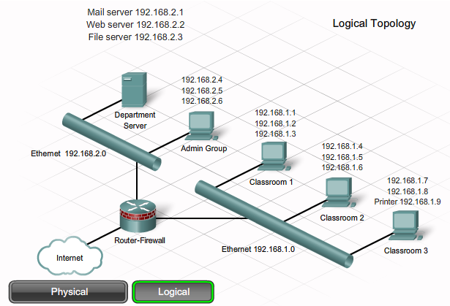
Logical Topology
Merepresentasikan bagaimana jalur signal dapat bergerak dalam suatu jaringan

Slide 25
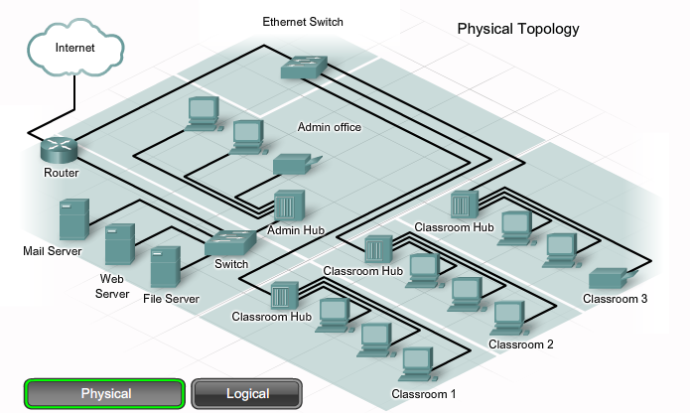
Physical topology
Menunjukan keberadaan perangkat secara fisik baik media dan alat yang digunakan

Slide 26
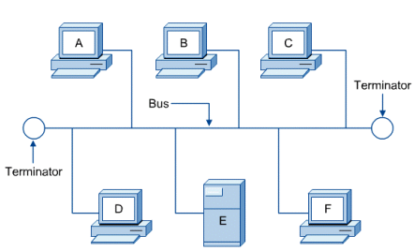
Bus Topology
Keuntungan
Menggunakan kabel lebih sedikit dan bekerja secara baik dalam lingkup jaringan yang kecil
Tidak memerlukan perangkat central seperti hub, switch, atau router
Kelamahan
Acces lebih lambat dan pengurangan bandwidth dikarenakan berbagi pemakaian jalur media
Kerusakan pada titik dimanapun dapat menyebabkan seluruh jaringan mati
Membutuhkan perangkat yang disebut Terminator

Slide 27
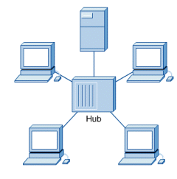
Star Topology
Keuntungan
Throughput lebih baik daripada topologi sebelumnya
Troubleshooting relatif lebih mudah
Kelemahan
Dibutuhkan biaya tambahan dikarenakan pengadaan alat yang digunakan sebagai central point jaringan

Slide 28
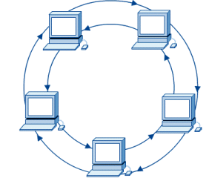
Ring Topology
Karakteristik
Dengan single ring, seluruh perangkat dapat berkomunikasi dengan membagi media jaringan tunggal dan bergerak satu arah
Dengan dual ring, seluruh perangkat dapat berkomunikasi dan bergerak dua arah (membuat redudancy dan fault tolerance)

Slide 29
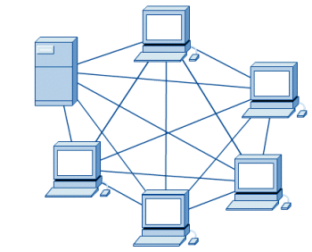
Mesh Topology
Keuntungan
Topologi Mesh mengkoneksikan seluruh nodes dengan fungsi redundancy dan fault tolerance.
Digunakan di arsitektur wide-area networks (WANs) untuk menghubungkan LAN dan juga untuk jaringan vital.
Kelemahan
Topologi ini jauh lebih mahal dan susah untuk diimplementasikan

Slide 30
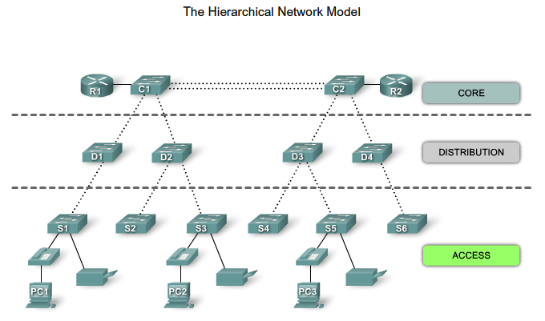
Hierarchical Topology

Slide 31
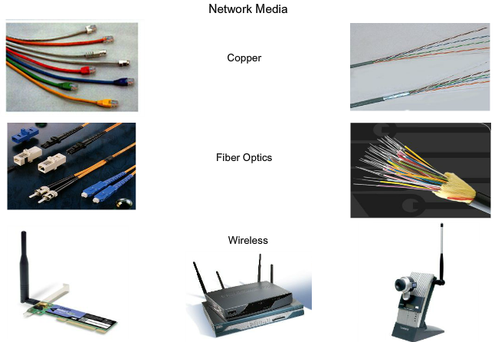
Media Jaringan

Slide 32
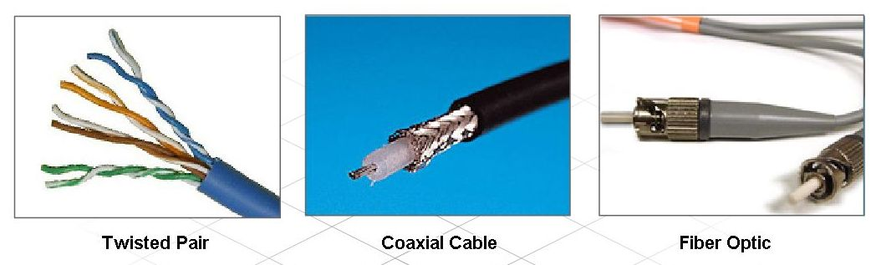
Tipe Kabel dan Konektor yang digunakan dalam Jaringan
Berikut ini beberapa tipe kabel yang sering digunakan dalam jaringan:

Slide 33
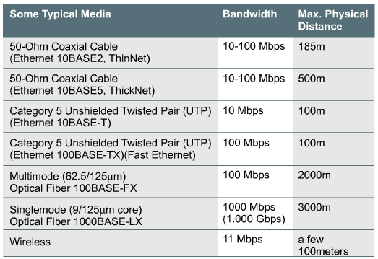
Standarisasi Media Jaringan Komputer

Slide 34
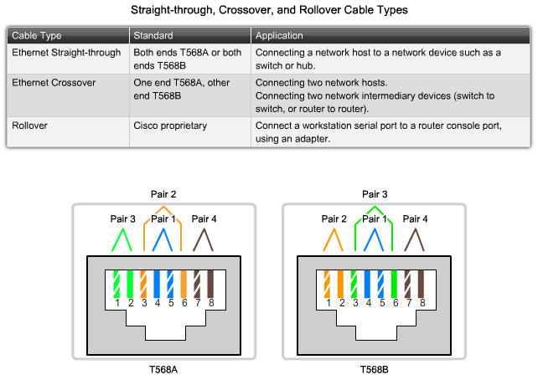
Straight, Cross, Rollover Kabel

Slide 35
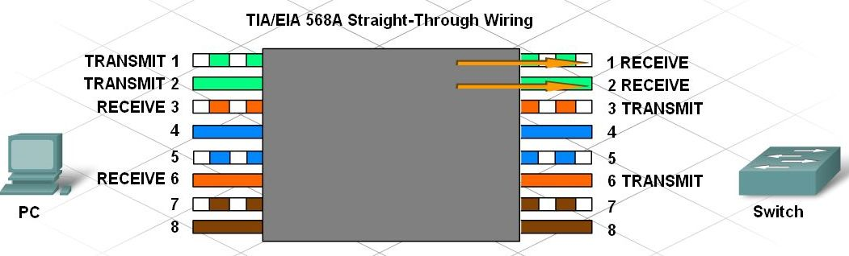
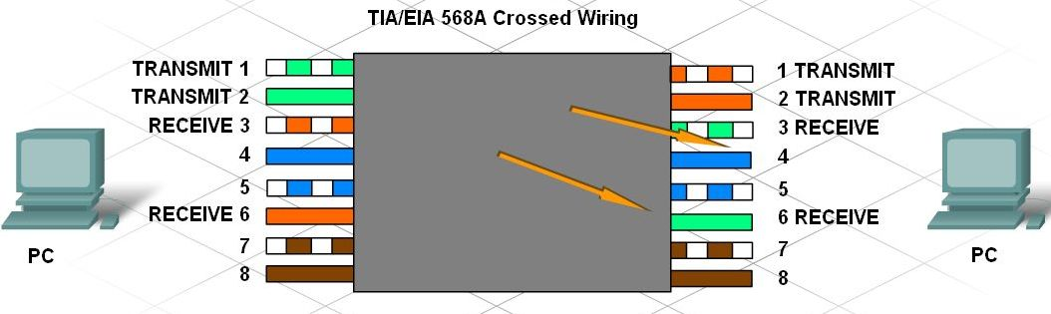
Instalasi Kabel Unshielded Twisted Pair (UTP)

Slide 36
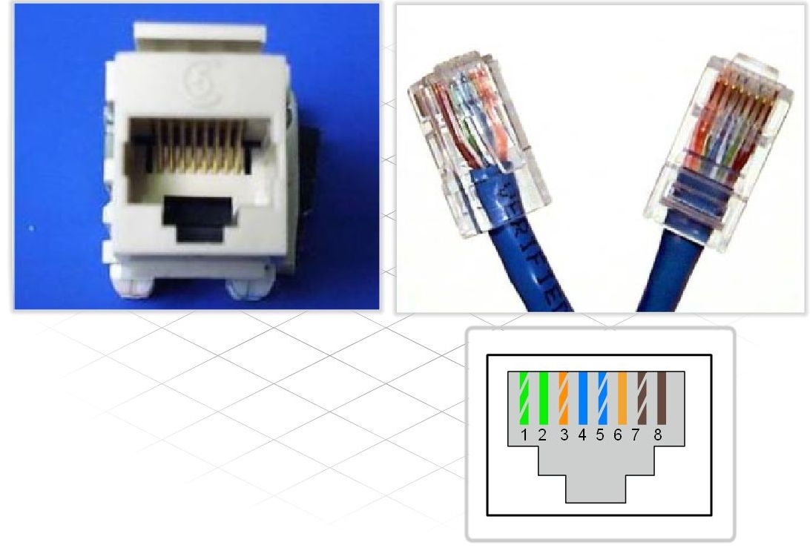
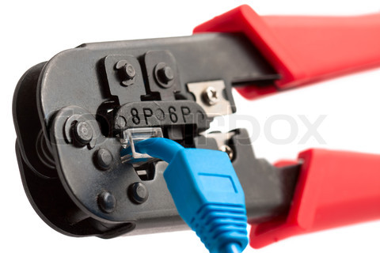
Instalasi Kabel Unshielded Twisted Pair (UTP) lanjut

Slide 37
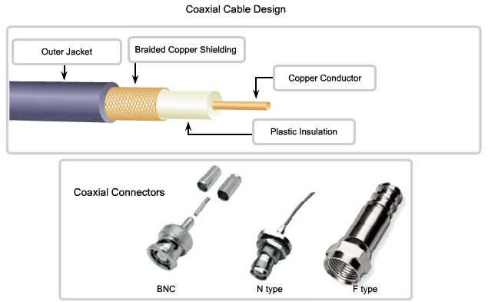
Coaxial Cable
Coax kabel digunakan untuk menghubungkan antena ke perangkat wireless dan mampu menghantarkan gelombang radio frequency (RF).
Contoh: tradisional kabel televisi

Slide 38
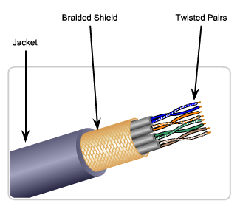
Shielded Twisted Pair (STP)
STP memberikan noise protection dibandingkan UTP
Harga yang lebih tinggi dibandingkan UTP
Digunakan dalam instalasi jaringan Token Ring.
10 GB standard for Ethernet akan menggunakan STP kabel

Slide 39
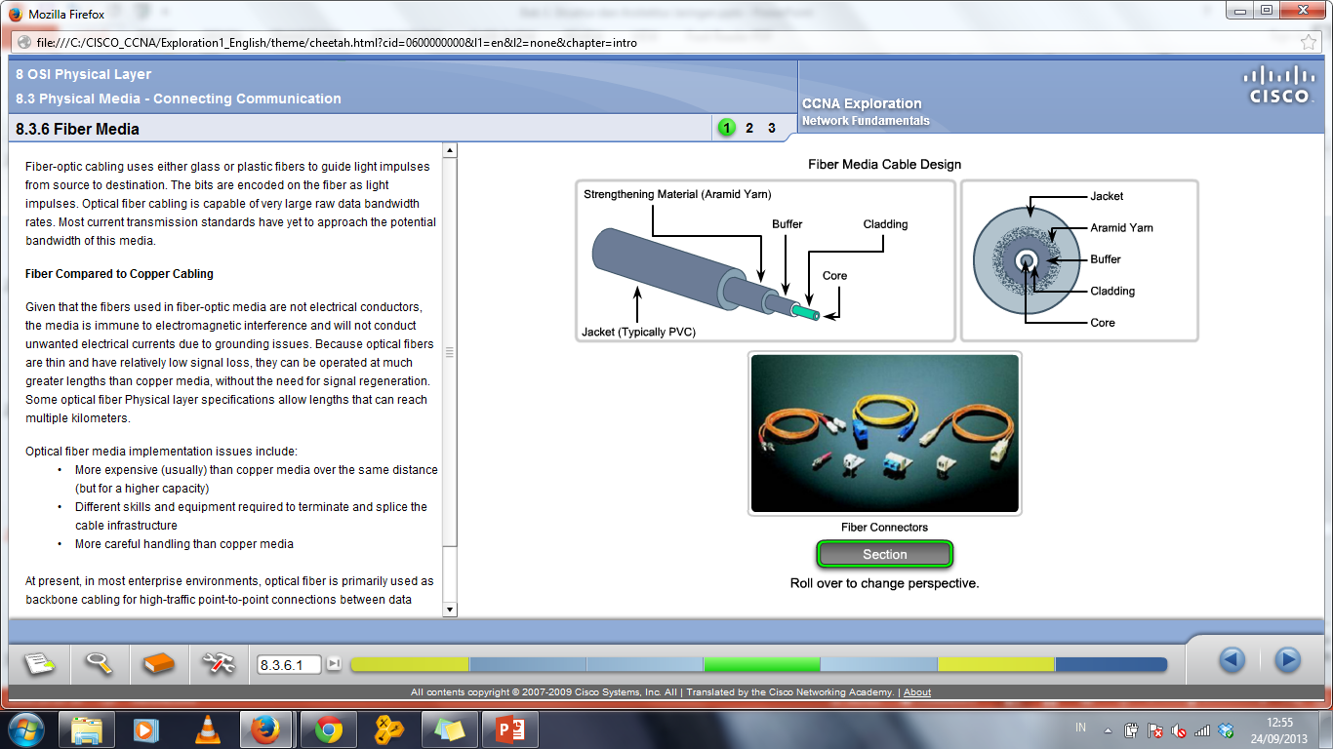



Fiber Optik

Slide 40

Tipe Fiber Optik

Slide 41

Kabel Tester (Pengujian)

Slide 42

Media Wireless

Slide 43

Gangguan Media Transmisi

Slide 44

Pengamanan Membangun Jaringan

Slide 45

Pengamanan Membangun Jaringan

Slide 46


